Slide 1
โครงการยกระดับศูนย์เรียนรู้
การเพิ่มประสิทธิภาพการผลิตสินค้าเกษตร
(ศพก.)
กรมส่งเสริมการเกษตร
2 มิถุนายน 2563

Slide 2
1. กรอบนโยบาย 2. วัตถุประสงค์โครงการ 3. เป้าหมาย 4. งบประมาณ 5. เงื่อนไขการเข้าร่วมโครงการฯ 6. กรอบการดำเนินงาน 7. แนวทางการดำเนินงาน 8. ผลผลิต ตัวชี้วัดโครงการ 9. หนังสือด่วนที่สุด ที่ กษ 1011/ว 745 10. แบบเสนอความต้องการพัฒนา 11. แบบสรุปงบประมาณการพัฒนาโครงการยกระดับ ศพก.
ประเด็นนำเสนอ

Slide 3
กรมส่งเสริมการเกษตร
1. กรอบนโยบาย
แผนงาน 3.1
เกษตรอัจฉริยะ (เกษตรแม่นยำ เกษตรแปลงใหญ่ การเกษตรที่มีมูลค่าสูง) อุตสาหกรรมอาหาร Bioeconomy ท่องเที่ยวเน้นคุณภาพ
Hospitality Industry เศรษฐกิจสร้างสรรค์

Slide 4
กรมส่งเสริมการเกษตร
2. วัตถุประสงค์
เพื่อพัฒนาศักยภาพ ศพก. ในการถ่ายทอดความรู้ โดยนำเทคโนโลยี นวัตกรรมมาประยุกต์ใช้ใน ศพก.
3. เป้าหมาย ศพก. 882 ศูนย์
4. งบประมาณ
ศูนย์ละไม่เกิน 500,000 บาท
เงินอุดหนุนตามแผนพัฒนาศักยภาพศูนย์เรียนรู้ จำนวน 441 ล้านบาท

Slide 5
กรมส่งเสริมการเกษตร
5. เงื่อนไขการเข้าร่วมโครงการ
1. เป็น ศพก. (ศูนย์หลัก) มีฐานข้อมูลในระบบ alc.doae.go.th
2. วิเคราะห์ศักยภาพ 4 ด้าน
ฐานเรียนรู้ : เฉพาะเรื่องที่ สอดคล้องกับหลักสูตรการเรียนรู้ เช่น การใช้ปุ๋ยตาม
ค่าวิเคราะห์ดิน การผลิตเมล็ดพันธุ์ การผลิตสารชีวภัณฑ์ ฯลฯ
เพื่อแสดงของจริง ฝึกปฏิบัติ ให้ผู้เรียนรู้ได้เห็น และนำไปปฏิบัติต่อเนื่อง
แปลงเรียนรู้ : แปลงของเกษตรกรต้นแบบ ที่ทำการผลิตสินค้าเกษตรใช้ประโยชน์
สาธิตวิธี และสาธิตผล ให้กับเกษตรกรในชุมชนได้เรียนรู้
วัสดุ : อุปกรณ์ในการถ่ายทอดความรู้/แลกเปลี่ยนเรียนรู้
อื่นๆ : ตามผลการวิเคราะห์ความต้องการพัฒนาของ ศพก.

Slide 6
กรมส่งเสริมการเกษตร
6. กรอบการดำเนินงาน
1.
เป็นโครงการ/กิจกรรม เพิ่มประสิทธิภาพหรือต่อยอด ให้ ศพก. มีความพร้อม
เป็นแหล่งเรียนรู้ และศูนย์กลางการให้บริการเกษตรของชุมชน
2.
เป็นโครงการ/กิจกรรม พัฒนาศักยภาพ ฐานเรียนรู้ แปลงเรียนรู้ หลักสูตรเรียนรู้
และวัสดุ อุปกรณ์ในการถ่ายทอดความรู้/แลกเปลี่ยนเรียนรู้ สำหรับเป็นแหล่งเรียนรู้
และศูนย์กลางการให้บริการเกษตรของชุมชน นำนวัตกรรม เทคโนโลยี งานวิจัย
มาต่อยอด เช่น ระบบน้ำ โรงเรือนอัจฉริยะ วัสดุอุปกรณ์สำหรับการเรียนรู้ รวมทั้ง
พัฒนาการผลิตสินค้าเกษตรปลอดภัยตามมาตรฐาน

Slide 7
กรมส่งเสริมการเกษตร
7. แนวทางการดำเนินงาน
1. คณะกรรมการ ศพก. ทำเวทีวิเคราะห์ประเมินศักยภาพ ออกแบบ วางแผนการจัดทำ โครงการ พร้อมทำแผนปฏิบัติงาน แผนการใช้จ่ายงบประมาณ
1) ข้อมูลพื้นฐาน ศพก. : ชื่อศูนย์, ที่ตั้ง พิกัด, สินค้าหลัก, หลักสูตร, กิจกรรมที่ดำเนินการ, ข้อมูลอื่นๆ
2) กิจกรรมที่จะดำเนินการ 4 ประเด็น ดังนี้
2.1 การพัฒนาฐานเรียนรู้ : ระบุกิจกรรม เช่น การใช้โซล่าเซลล์ งบประมาณ ............. บาท
2.2 การพัฒนาแปลงเรียนรู้ : ระบุกิจกรรม เช่น ระบบน้ำอัติโนมัติ งบประมาณ ............... บาท
2.3 การพัฒนาวัสดุ : ระบุกิจกรรมที่จะดำเนินการ งบประมาณ ............... บาท
2.4 อื่นๆ : ระบุกิจกรรมที่จะดำเนินการ งบประมาณ ............... บาท
3) ระบุวัตถุประสงค์หลักของโครงการ ได้แก่ ลดต้นทุน เพิ่มรายได้ หรืออื่นๆ

Slide 8
กรมส่งเสริมการเกษตร
7. แนวทางการดำเนินงาน
4) แผนปฏิบัติงาน/ แผนการใช้จ่ายเงิน

Slide 9
กรมส่งเสริมการเกษตร
7. แนวทางการดำเนินงาน
5) ผลลัพธ์ : 5.1 การปรับเปลี่ยนหรือการนำเทคโนโลยีเกษตรสมัยใหม่ที่นำมาใช้สามารถทำให้ ศพก.
เกิดการเปลี่ยนแปลง ดังนี้
- รายได้เพิ่มขึ้นเฉลี่ยต่อไร่...............................บาท
- ต้นทุนการผลิตลดลงเฉลี่ยต่อไร่..............บาท
5.2 ศพก. 882 ศูนย์ มีความพร้อมเป็นแหล่งเรียนรู้ของชุมชน

Slide 10
กรมส่งเสริมการเกษตร
7. แนวทางการดำเนินงาน (ต่อ)
2. คณะทำงานฯ ระดับอำเภอ (OT) พิจารณาโครงการตามกรอบการดำเนินงาน และเสนอคณะกรรมการฯ ระดับจังหวัด (CoO)
3. คณะกรรมการฯ ระดับจังหวัด (CoO) พิจารณาโครงการตามที่คณะทำงานฯ ระดับอำเภอเสนอ (OT) และเสนอหน่วยงานเจ้าภาพ

Slide 11
ขั้นตอนการเสนอโครงการฯ
คณะกรรมการ ศพก.
เสนอความต้องการ/โครงการ
วิเคราะห์ศักยภาพโครงการฯ
คณะทำงานระดับอำเภอ (OT)
พิจารณาโครงการฯ
รวบรวมโครงการ
คณะกรรมการระดับจังหวัด (CoO)
พิจารณาโครงการฯ
กรมส่งเสริมการเกษตร
คณะกรรมการ ศพก. หมายถึง คณะกรรมการ ศพก. ระดับอำเภอในพื้นที่จังหวัด และระดับเขตในพื้นที่กรุงเทพมหานคร

Slide 12
แผนปฏิบัติงานโครงการยกระดับ ศพก.
วัน เดือน ปี | กิจกรรม
28 พ.ค. 63 | กวพ.จัดทำโครงการยกระดับ ศพก. / เสนอโครงการในที่ประชุม สศช. และชี้แจงหน่วยงานภูมิภาคผ่าน VDO Conference
29 พ.ค. 63 | จัดทำแนวทางฯ แบบเสนอโครงการ และแบบสรุปงบประมาณ / หนังสือแจ้งจังหวัด, สสก. 1-6 ทำแบบเสนอความต้องการ
1 มิ.ย. 63 | หนังสือแจ้งจังหวัดเชิญประชุม VDO Conference วันที่ 2 มิ.ย. 63 สศช. จัดประชุมหารือ แผนงานโครงการ 3.1
2 มิ.ย. 63 | กรมประชุม VCO Conference ชี้แจงแนวทาง/เวทีตอบข้อซักถาม
29 พ.ค. – 7 มิ.ย. 63 | จนท. และคกก.ศพก. ร่วมพิจารณาจัดทำโครงการฯ เสนอแบบความต้องการผ่าน OT และ CoO พิจารณาโครงการตามลำดับขั้น จังหวัดรวบรวมแบบความต้องการของทุกศพก. สรุปตามแบบฟอร์มสรุปงบประมาณ จัดส่งเอกสารถึงกรมฯ ทางช่องทางต่างๆ ภายในวันที่ 7 มิ.ย. 63 เวลา 16.30 น. LINE : จนท.รับผิดชอบ ศพก. E-mail : doaeresearch20@gmail.com
8 – 9 มิ.ย. 63 | กรม (กวพ.) ตรวจสอบความถูกต้องโครงการฯ และความสอดคล้องกับแผนงาน 3.1 กวพ.จัดทำข้อเสนอโครงการภายใต้โครงการฯ ฟื้นฟูเศรษฐกิจและสังคมฯ (ภาพรวม) เสนอ อธส. ลงนามรับรอง จัดส่งสำนักงานเศรษฐกิจการเกษตร
ข้อมูล ณ วันที่ 29 พฤษภาคม 2563

Slide 13
กรมส่งเสริมการเกษตร
8. ผลผลิต ผลลัพธ์ ตัวชี้วัด
ศพก. 882 ศูนย์ สามารถถ่ายทอดเทคโนโลยีและนวัตกรรม ที่เหมาะสมได้
ศพก. ได้รับการพัฒนา พิจารณา : รายได้ที่เพิ่มขึ้น หรือ ต้นทุนการผลิตที่ลดลง

Slide 14
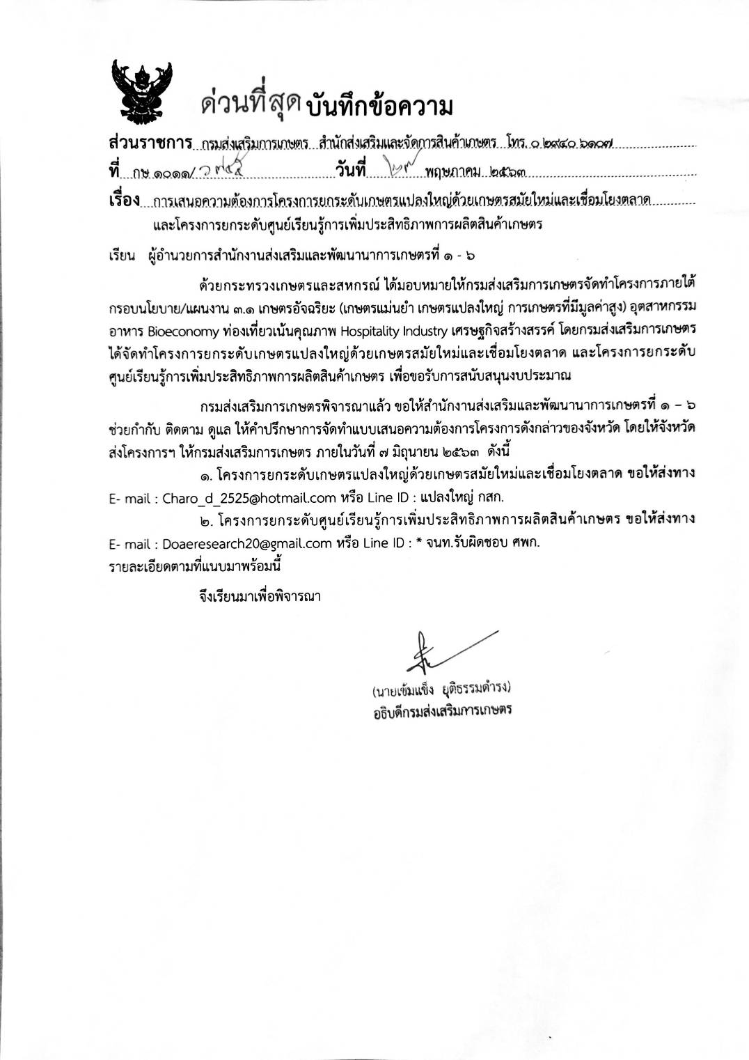
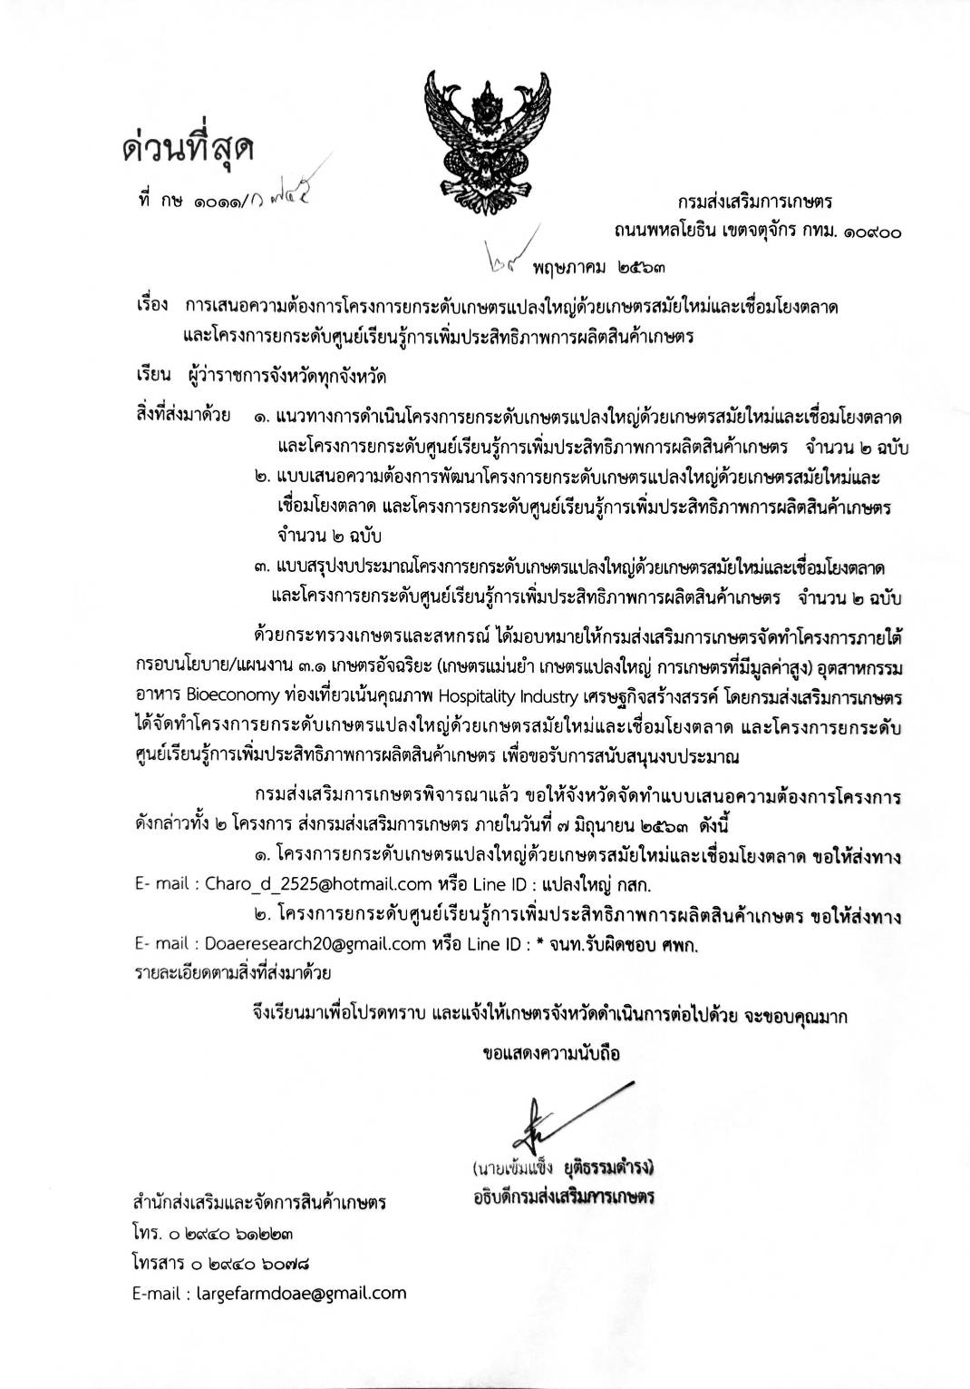
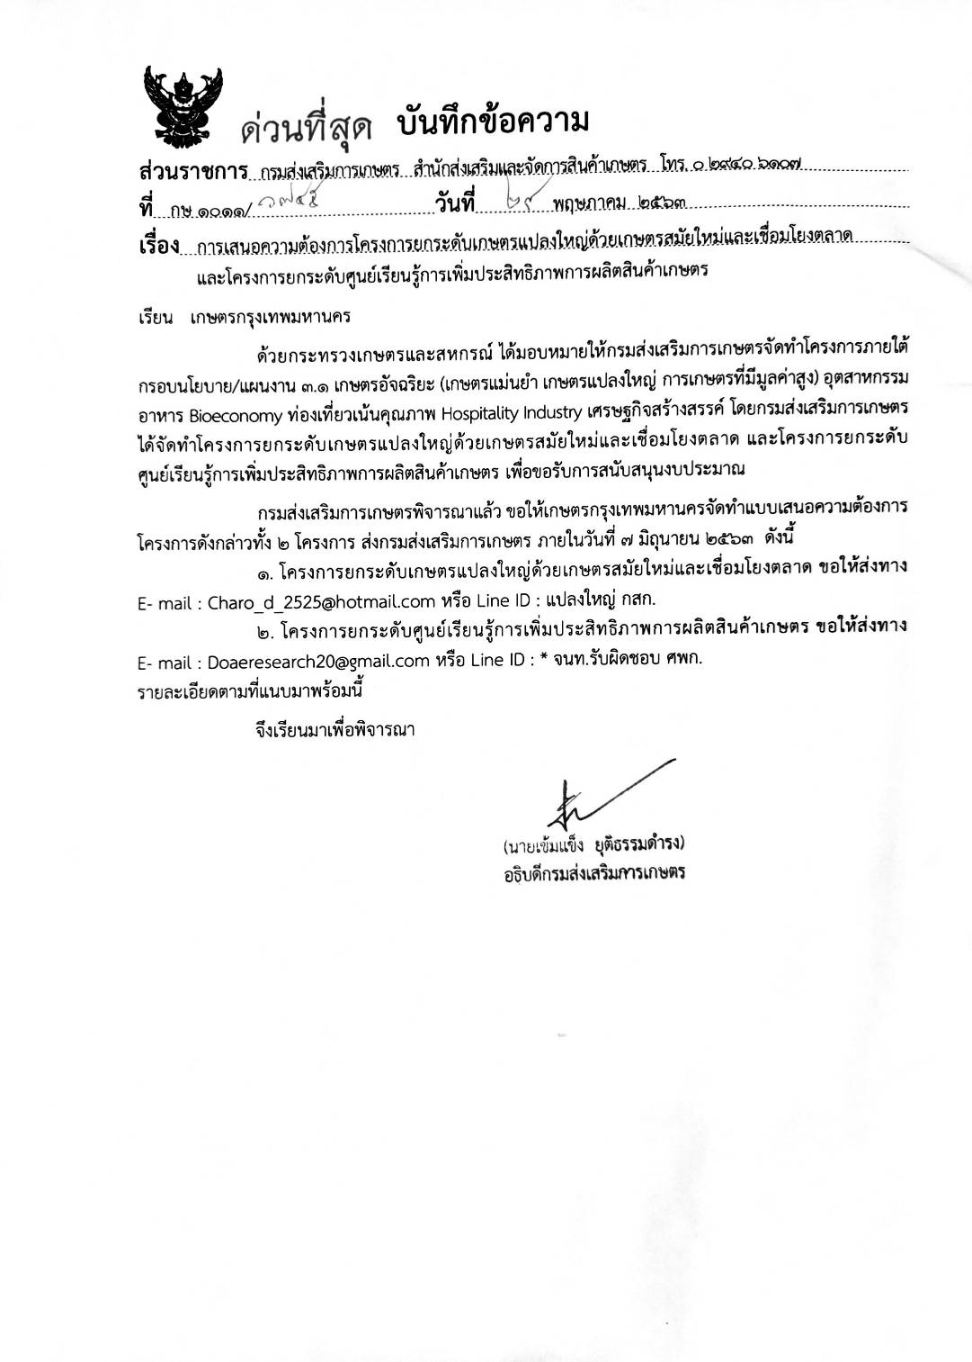
กรมส่งเสริมการเกษตร
9. หนังสือด่วนที่สุด ที่ กษ 1011/ว 745
หนังสือด่วนที่สุด ที่ กษ 1011/ว 745 ลงวันที่ 29 พฤษภาคม 2563

Slide 15
กรมส่งเสริมการเกษตร
10. แบบเสนอความต้องการพัฒนา

Slide 16
กรมส่งเสริมการเกษตร
11. แบบสรุปงบประมาณการพัฒนาโครงการยกระดับ ศพก.

Slide 17
ที่มา
กรมส่งเสริมการเกษตร
การติดต่อประสานงาน
Line
http://alc.doae.go.th/
โทร 02-579-9524 E-mail : Doaeresearch20@gmail.com
กลุ่มพัฒนาระบบส่งเสริมการเกษตร
กองวิจัยและพัฒนางานส่งเสริมการเกษตร
กรมส่งเสริมการเกษตร

Slide 18
ที่มา
กรมส่งเสริมการเกษตร
ขอบคุณ
สามารถ Download เอกสารการประชุม ได้ที่ >>>

